Slide 1

Рок музика США
Виконала
Учениця 11В класу
Куценко Віталія

Slide 2
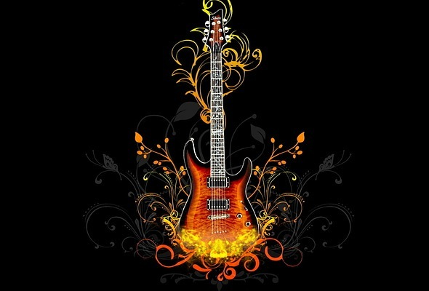
Рок-музика (англ. Rock) — узагальнена назва низки напрямків популярної музики другої половини XX століття, що походять від рок-н-ролу та ритм-енд-блюзу. Термін Rock очевидно є скороченням від Rock'n'roll і дослівно перекладається як «хитати(ся); трясти(ся)». Також «роком» називають своєрідний спосіб життя деяких шанувальників рок-музики, що переріс у субкультуру.
Напрямки Авангардний метал, Альтернативний метал, Альтернативний рок, Анатолійський рок, Арт-рок, Баблгам-поп, Бароко-поп, Біг-біт, Блек-метал, Блюз-рок, Бритпоп, Вікінг-метал, Вікінг-рок, Віолончельний рок, Гаражний рок, Глем-метал, Глем-рок, Грандж, Готичний метал, Готичний рок, Ґрайндкор, Ґрув-метал, Дарквейв, Дез-метал, Дезкор, Денс-рок, Джаз-рок, Дум-метал, Експериментальний рок, Екстремальний метал, Есід-рок, Електро-біг-біт, Електро-рок, Електроклеш, Емо, Індастріал-метал, Інді-поп, Інді-рок, Інструментальний рок, Кантрі-рок, Краст-панк, Краут-рок, Мат-рок, Мелодичний хардкор, Мелодійний дез-метал, Металкор, Неокласичний метал, Неопрогресивний рок, Нінтендокор, Нова хвиля, Нова хвиля британського важкого металу, Нойз-рок, Нью-рейв, Ню-метал, Паган-метал, Павер-метал, Панк-рок, Панк-фанк, Поп-панк, Поп-рок, Пост-грандж, Пост-метал, Пост-панк, Пост-рок, Пост-хардкор, Прогресивний метал, Прогресивний рок, Психоделічний рок, Рейв-метал, Реп-метал, Реп-рок, Репкор, Рок-н-рол, Рок проти комунізму, Рокабілі, Серф, Симфо-метал, Симфонічний рок, Синті-поп, Ска-панк, Скейт-панк, Скримо, Сладж-метал, Софт-рок, Спейс-рок, Спід-метал, Стоунер-рок, Треш-метал, Фанк-метал, Фолк-метал, Фолк-панк, Фольк-рок, Хард-рок, Хардкор-панк, Хеві-метал, Холодна хвиля, Християнський рок, Шугейзинг.

Slide 3
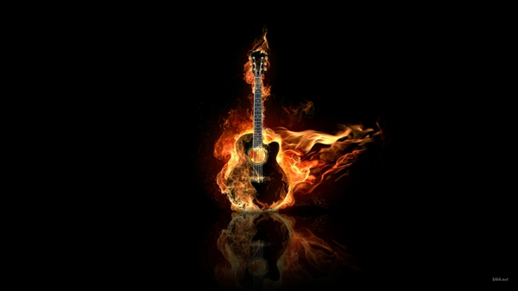
Музичний фактор
Рок-музика зазвичай виконується рок-групою, що складається з вокаліста, гітариста (як правило, що грає на електрогітарі), бас-гітариста і барабанщика, іноді також клавішника. В окремих випадках може бути присутнім також саксофон, губна гармоніка, акордеон та інші інструменти.
Відмітні риси рок-музики — одноманітний ритм з сильним бек-бітом, що підтримується барабанами, та електрогітарою (часто — з ефектом дісторшн). Сольні епізоди також виконуються на електрогітарі. В гармонічному та мелодійному відношенні ранній рок-музиці в основному характерна блюзова гармонія, однак в пізніший період спостерігається значна різноманітність музичних рис. Характерною рисою рок-музики, також є її колективність — рок-музика часто є продуктом колективної творчості, а створення і виконання музики є нерозривним процесом.
Також необхідними вимогами для виконання рок-музики музиканти вважають віртуозну техніку, зіграність, вміння передати «драйв» (Drive), особливе вокальне мистецтво, майстерність імпровізації, володіння формою, наявність особливого «блюзового відчуття» (Blues Feeling).

Slide 4
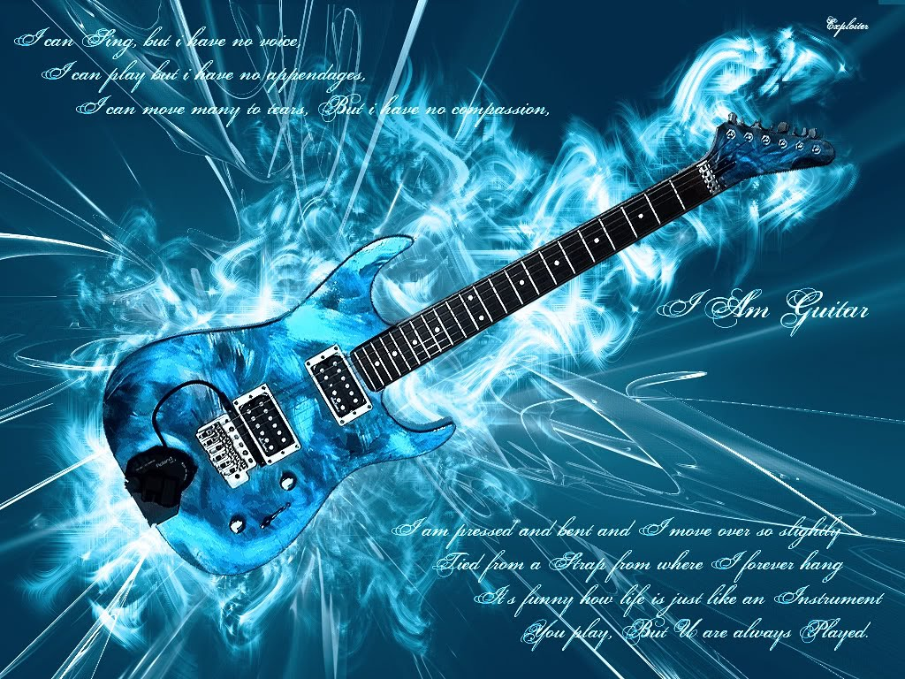
Альтернативний рок
На початку 1980-их, як протилежний мейнстріму рок-сцени, відродився напрям, основу для якого в кінці 60-их створили Velvet Underground. Альтернативний рок 80-их — украй різноманітна музика, проте об'єднувала її противопоставленність популярній культурі і, відповідно, рідкісні появи на радіостанціях. Альтернативні групи, як правило, видавалися на дрібних «незалежних» лейблах. Збігаються з поняттям «Альтернативний рок» найменування коледж-рок і інді-рок; перше походить від популярності альт-рок груп в 80-их роках на невеликих радіостанціях при коледжах, друге підкреслює прихильність до незалежних лейблів. В кінці 80-их в Америці бурхливо розвивалася альтернативна сцена, яка, проте, повністю ігнорувалася мейнстрімовими радіостанціями і лейблами. Іноді американські групи ставали популярніші за кордоном, ніж у себе на батьківщині. Рідкісним виключенням стала група родом з Ірландії U2, що перейшла в кінці 80-х від пост-панка до патетичного поп-орієнтованого альтернативного року. Проте в андерграунді продовжували працювати Hüsker Dü, R.E.M., Meat Puppets. Починає відходити від хардкора до фолк-орієнтованого інді група Lemonheads. На основі тягучого гітарного саунда Sonic Youth, мелодики Hüsker Dü і психоделічного інді-року Meat Puppets в Сіетлі формується особливий піджанр грандж (перші представники — Mother Love Bone, Green River, Mudhoney). Схрещували психоделічний поп з звуком року Camper Van Beethoven, They Might Be Giants. Серйозний і спокійний панк-рок грали Fugazi. Одній з ключових груп американського альт-рока 80-их стали Pixies. У їх музиці химерним чином з'єдналися панк-рок, серф-рок, спейс-рок, пост-хардкор в стилі Hüsker Dü, своєрідна поп-мелодіка, панк-рокові енергетика і надрив, сюрреалістичні тексти і гітарні партії з впливом і серфу, і нойз-попу. Pixies стали однією з найважливіших гітарних груп 80-их, в їх впливі признавалися Nirvana і Radiohead.

Slide 5

«Green Day» — американський панк-рок поп-панк альтернативний рок гурт, заснований 1987 року. Склад: Біллі Джо Армстронг (вокал, гітара), Майк Дернт (бас гітара, вокал), Тре Кул (ударні, перкусії) і (з момента альбома ¡Uno!) Джейсон Уайт (гітара) Музику Green Day часто порівнюють із першими вейв-панк гуртами, такими як: Ramones, The Clash, Sex Pistols, The Jam і Buzzcocks. У більшості їх пісень присутні гітара-дисторшн, швидкі й скажені ударні і досить високий бас. Більшість їх пісень швидкі й тривають менше 4 хвилин.

Slide 6
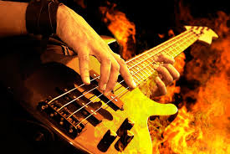
Пост-хардкор — музичний жанр панк-музики, який розвинувся з хардкор-панку, який у свою чергу є відгалуженням більш широкого панк-рок руху. Як і пост-панк, пост-хардкор — термін для широкого кола гуртів, що прийшли з хардкор-панк сцени, і черпали натхнення з хардкор панку, але виражали себе зі значно більшим ступенем експресії.
Цей жанр є сумішшю хардкору, електронної музики, інді-року, емо та поп-панку.
Жанр сформувався в середині-кінці 1980-х років з появою релізів на Середньому Заході США.

Slide 7






My Chemical Romance — американський гурт, що грає альтернативний рок, пост-хардкор, Панк-рок, Поп-панк, Скрімо, заснований в 2001 році в Нью-Джерсі. До його складу входять: Джерард Уей (Gerard Way) (вокал), Майкі Уей (Mikey Way) (бас), Френк Айєро (Frank Iero) (гітара) і Рей Торо (Ray Toro) (гітара).

Slide 8



Black Veil Brides —Жанр Металкор (з 2007) Глем-кор (з 2010) Пост-хардкор (2007–2009) американський рок-гурт, заснований у 2006 році у Голлівуді. До його складу входять вокаліст Енді Бірсак, бас-гітарист і бек-вокаліст Ешлі Пердю, соло-гітарист Джейк Піттс, другий гітарист і скрипаль, бек-вокаліст Джінкс і барабанщик Крістіан Кома.

Slide 9

Гранж
Аж до 1991 року гранж розвивався як андерграундне явище сіетлської сцени. Поворотним моментом в музиці 90-их став несподіваний гучний успіх альбому «Nevermind» грандж-групи Nirvana. Саме з цієї миті інді-музиці став відводитися час в американському теле- і радіоефірі, а лідер Nirvana Курт Кобейн був оголошений «голосом покоління». Музика Nirvana була квінтесенцією гранджа — тягучою, відчайдушною, депресивною, побудованою на похмурих рифах, сумішшю альтернативного року і панк-рока. В порівнянні з попередниками музика Nirvana, проте, стала куди мелодійнішою (вплив Hüsker Dü і The Pixies).
Услід за успіхом Nirvana в мейнстрім стали проникати і інші грандж-групи. В першу чергу це «велика четвірка» гранджа, в яку, разом з Nirvana, входили Pearl Jam, Alice in Chains і Soundgarden. Якщо музика Pearl Jam, яких вважають однією з найвпливовіших груп 90-их, також була гранджем з сильним впливом панку і своєрідною мелодикою, то Alice in Chains і Soundgarden грали трохи іншу форму цього напряму — монументальніший рок, на який зробив більший вплив не панк, а метал (зокрема, Black Sabbath).
Услід за першою хвилею гранджа з'явилися ряд послідовників: Stone Temple Pilots, Bush, Silverchair. До 1994 року широка популярність гранджа стала сходити нанівець, що було частково викликане самогубством Курта Кобейна. Проте вплив гранджа на рок-музику 1990-их значний.
Пост-гранж
Незабаром після спаду гранджа почав розвиватися піджанр пост-грандж, групами якого створювалося на гранджевій основі більш комерційне, легке звучання. Вплинули на становлення жанру як класики гранжа (зокрема Melvins), так і метал 70-их. Серед перших пост-грандж-груп — Third Eye Blind, The Goo Goo Dolls, Matchbox Twenty. Нерідко пост-грандж-групи створювали колишні учасники груп гранжа: Дейв Грол з Nirvana створив Foo Fighters, Кріс Корнелл з Soundgarden — Audioslave. Спорідненою пост-гранджу була впливова інді-група Smashing Pumpkins, в чиїй музиці є вплив і психоделії, і готичного року.

Slide 10

американський грандж-гурт 90-х років, один з піонерів напрямку грандж. Був сформований вокалістом/гітаристом Куртом Кобейном і басистом Крісом Новоселічем в Абердині, Вашингтон, у 1987 році. Гурт перепробував багато барабанщиків, найвидатніший — Дейв Грол, який приєднався до гурту в 1990 році.З першим синглом Smells Like Teen Spirit з другого альбому гурту Nevermind (1991) Nirvana увійшла в течію, відкривши широкому загалу новий субжанр альтернативного року під назвою грандж.
Класичний склад
Курт Кобейн — вокал, гітара (1987–1994) Кріс Новоселіч — бас-гітара (1987–1994) Дейв Грол — ударні, бек-вокал (1990–1994)

Slide 11



Пост-гранж
Незабаром після спаду гранджа почав розвиватися піджанр пост-грандж, групами якого створювалося на гранджевій основі більш комерційне, легке звучання. Вплинули на становлення жанру як класики гранжа (зокрема Melvins), так і метал 70-их. Серед перших пост-грандж-груп — Third Eye Blind, The Goo Goo Dolls, Matchbox Twenty. Нерідко пост-грандж-групи створювали колишні учасники груп гранжа: Дейв Грол з Nirvana створив Foo Fighters, Кріс Корнелл з Soundgarden — Audioslave. Спорідненою пост-гранджу була впливова інді-група Smashing Pumpkins, в чиїй музиці є вплив і психоделії, і готичного року.

Slide 12


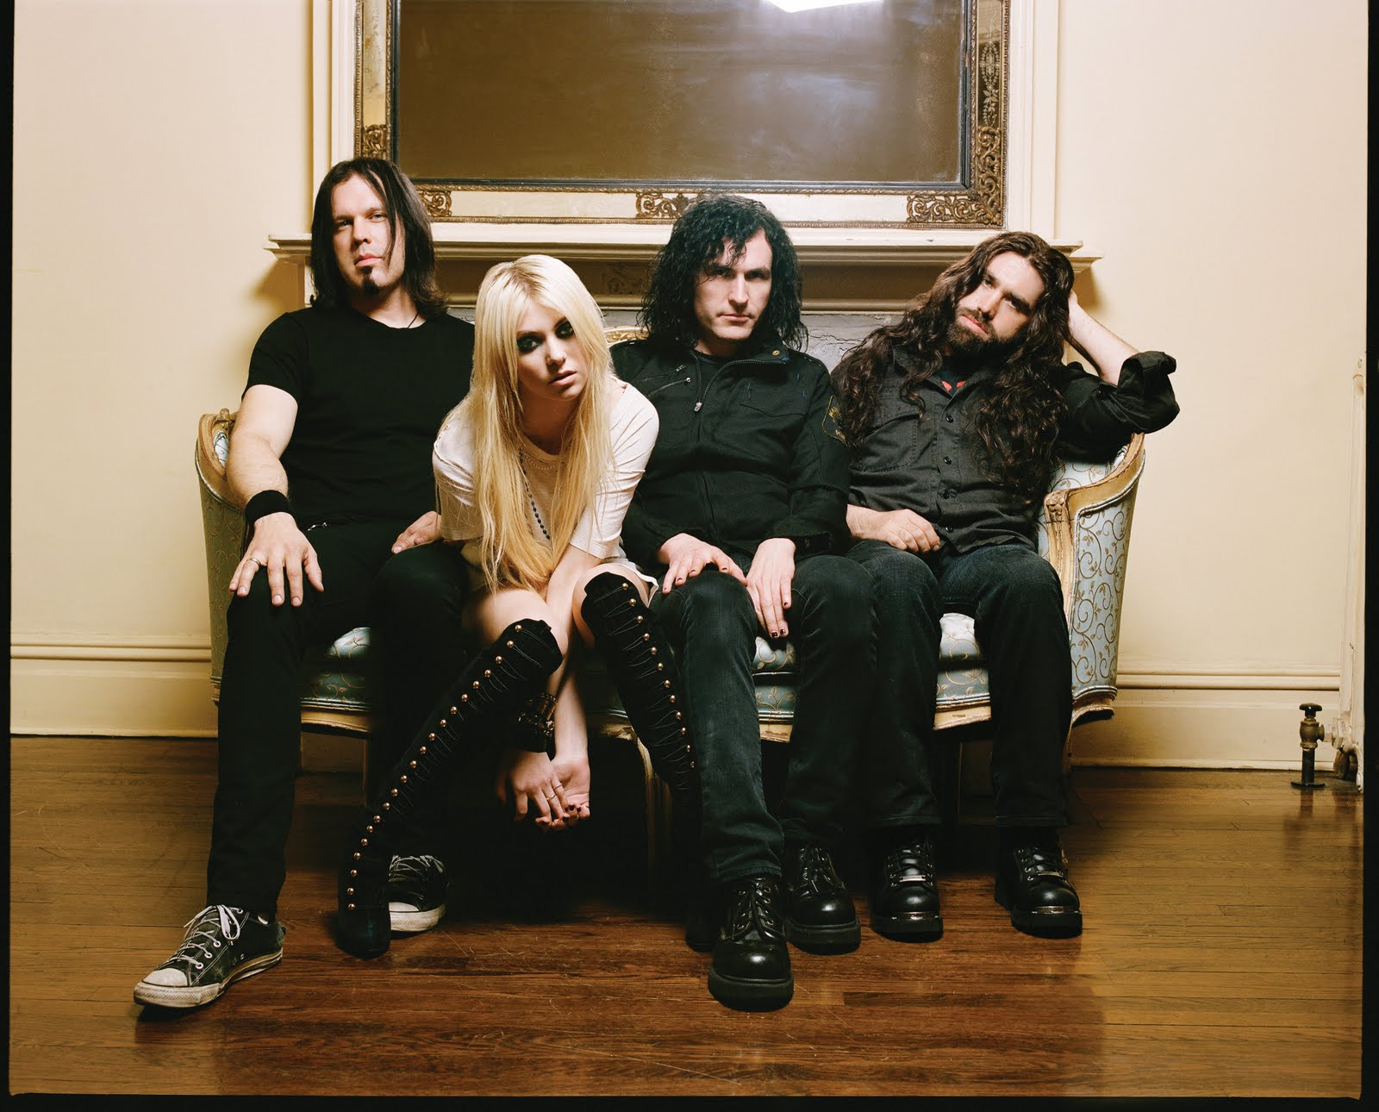
The Pretty Reckless — Жанр альтернативний рок, пост-грандж гурт з Нью-Йорку який очолює актриса, модель та співачка Тейлор Момсен.Спочатку гурт повинен був називатися The Reckless, але його змінили на The Pretty Reckless через проблеми з авторським правом на назву. Гурт був створений в жовтні 2008 року. До першого складу входили Джон Секоло, Метт Чиареллі і Нік Карбон. На початку 2009 року The Pretty Reckless випустили кілька демо-записів і виступали на розігріві у The Veronicas. 4 червня 2009 року Момсен вирішила розлучитися з членами гурту через розбіжність у музичних смаках і запросила нових музикантів.
СКЛАДАЄТЬСЯ: Тейлор Момсен — вокал, ритм-гітара
Бен Філіпс — гітара
Марк Деймон — бас-гітара
Джеймі Перкінс — ударні

